Slide 1
Некоторые вопросы реализации электронного взаимодействия между медицинскими организациями, оказывающими специализированную медицинскую помощь,
и центром экстренной медицинской эвакуации СПб ГБУЗ ГССМП
Ярославская Наталия Моисеевна
Заместитель начальника Центра экстренной медицинской эвакуации
Санкт-Петербургского государственного бюджетного учреждения «Городская станция скорой медицинской помощи»
6 октября 2023 года

Slide 2
Нормативная база электронного информационного взаимодействия
Электронное информационное взаимодействие при экстренной госпитализации осуществляется на основании распоряжения Комитета по здравоохранению Санкт-Петербурга от 29.12.2018 № 716-р.
№ п. по приложению № 2 к распоряжению | Состав данных | Периодичность передачи данных
1. | Первый лист медицинской карты стационарного больного | В течение 2 часов от времени поступления
2.1. | Суточная сводка о свободных местах в стационаре (большая сводка) | Ежедневно до 12:00 за предыдущие сутки по состоянию на 8:00
2.2. | Малая сводка | Ежедневно до 12:00 за предыдущие сутки по состоянию на 8:00
3. | Сведения о наличии свободных мест по профилям оказания медицинской помощи в экстренной форме | В режиме реального времени
Notes:
Электронное информационное взаимодействие между медицинскими организациями стационарного типа и Центром экстренной медицинской эвакуации Городской станции скорой медицинской помощи Санкт-Петербурга осуществляется на основании распоряжения Комитета по здравоохранению Санкт-Петербурга от 29.12.2018 № 716-р.
В соответствии с указанным распоряжением, стационары передают в СПб ГБУЗ ГССМП в цифровом виде данные, отраженные в таблице. Сегодня мы разберем особенности информационного взаимодействия при передаче большой и малой суточных сводок.
Малая сводка – Данные о количестве направленных больных (госпитализированных и отпущенных)
- по типу доставки, по каналам направления, по причинам отказа в госпитализации.
Большая сводка – Данные о движении больных по отделениям за предыдущие сутки и наличии свободных мест по состоянию на 8:00 текущего дня, с учетом штатного количества коек.

Slide 3
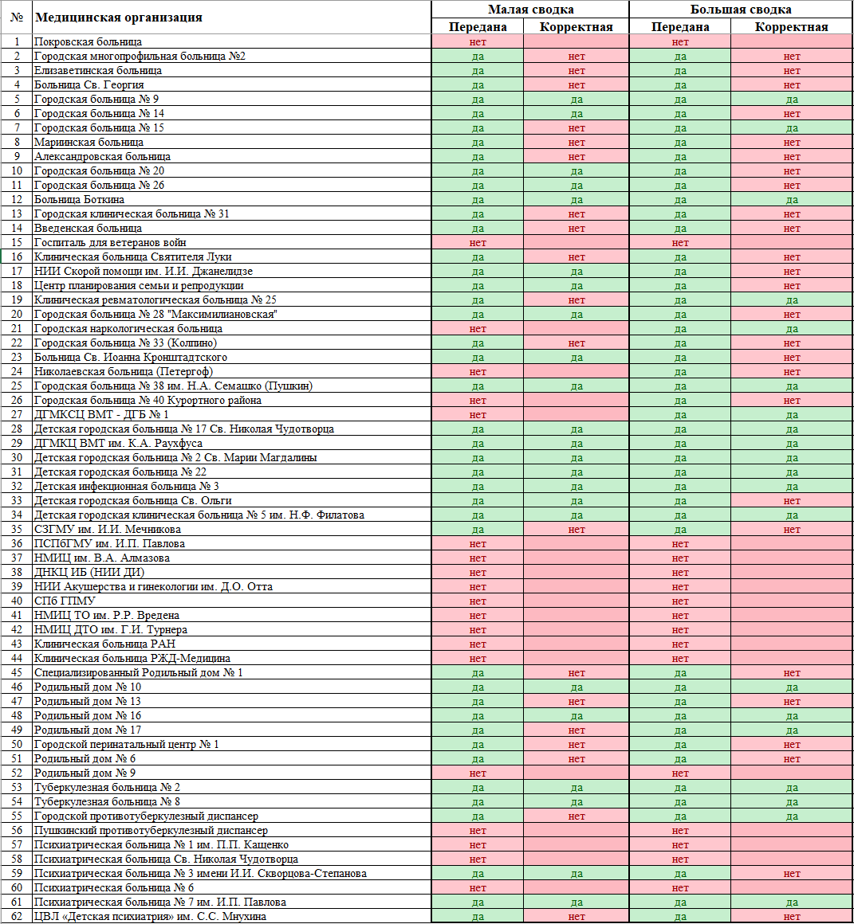
Ошибки в сводках ЛПУ, указанных в распоряжении 716-р, за 29.09.2023
Notes:
В таблице представлены стационары, которые в соответствии с распоряжением № 716-р должны передавать информацию в СПб ГБУЗ ГССМП. Таблица составлена на основании данных за сутки, истекшие в 8:00 29 сентября 2023 года.
Мы видим, что некоторые стационары передали за эти сутки обе сводки без ошибок, их строчки полностью зеленые. Учреждения, которые не предоставили ни большой, ни малой сводки, окрашены в красный цвет.
В ряде случаев сводка предоставлена, но некорректна. Далее мы остановимся на наиболее типичных ошибках.

Slide 4
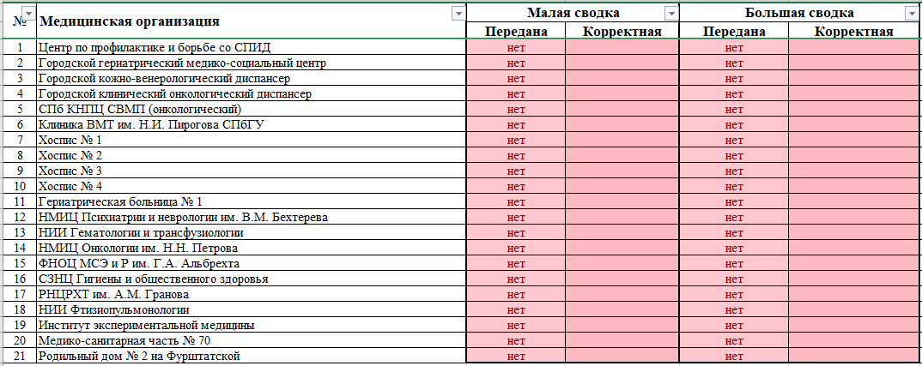
ЛПУ, не указанные в распоряжении 716-р
Notes:
В данной таблице обозначены лечебно-профилактические учреждения, которые не попали в распоряжение № 716-р и не предоставляют сводки в электронном виде.

Slide 5
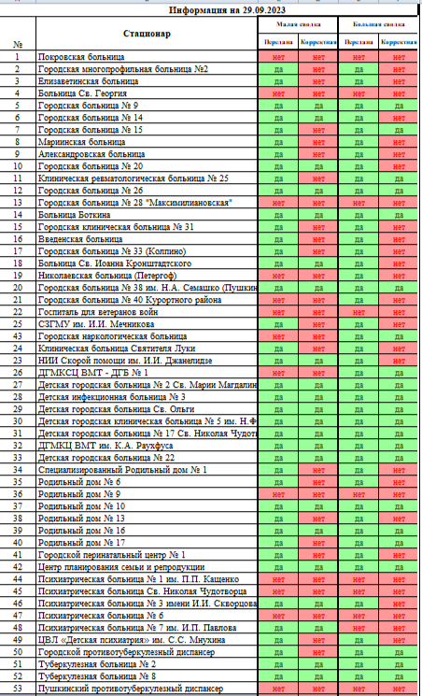
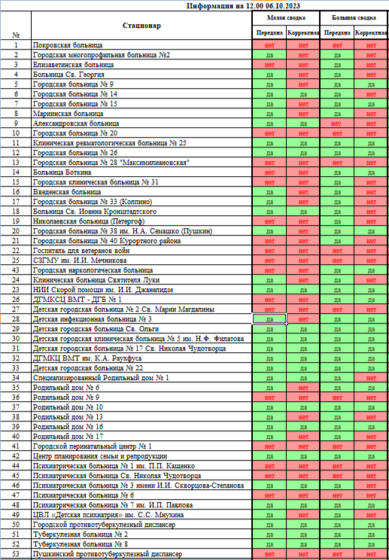
Ошибки в сводках ЛПУ, указанных в распоряжении 716-р,
за 29.09.2023 и за 06.10.2023
Notes:
В таблицах указаны стационары, с которыми в реальном времени осуществляется электронное взаимодействие. Проанализированы ошибки за 29.09.2023 и 06.10.2023.

Slide 6
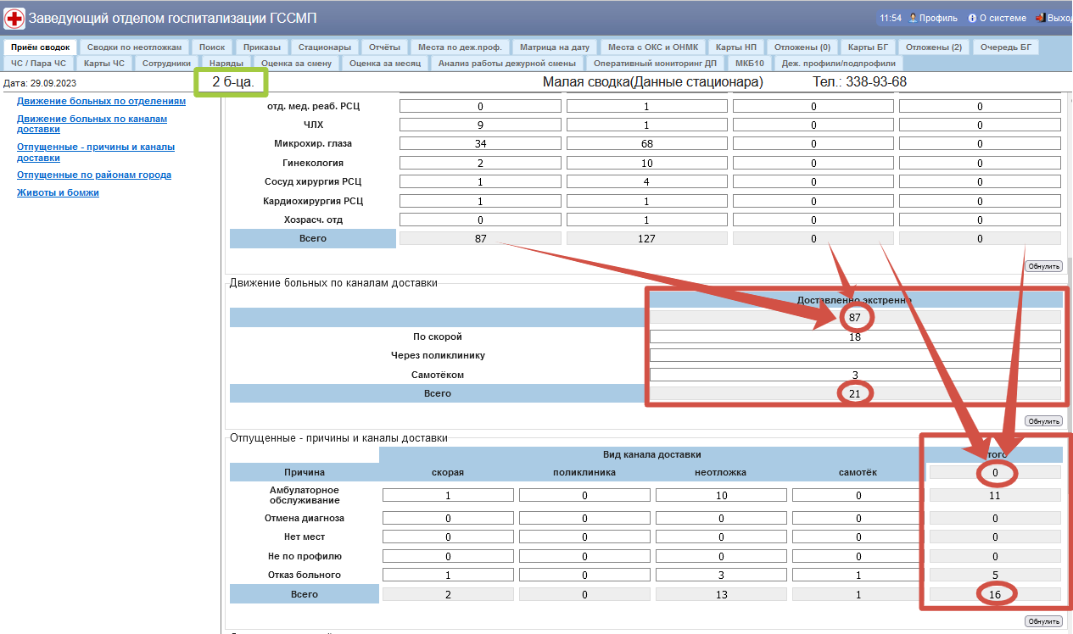
Городская многопрофильная больница № 2, малая сводка передана с ошибкой
Поступило экстренно
Поступило планово
Отпущено экстренных
Отпущено плановых
Сумма по трем каналам доставки меньше, чем количество доставленных пациентов.
Сумма по причинам отказа от госпитализации не соответствует сумме отпущенных из стационара по отделениям.
Notes:
Одна из наиболее распространенных ошибок в малой сводке – общее количество пациентов в разрезе профилей и в разрезе каналов доставки не совпадает. Здесь мы видим, что при сложении всех экстренных поступлений по профилям получается 87 пациентов, это число вынесено в следующую таблицу – распределение по каналам доставки. Складываем экстренные поступления по каналам доставки и получаем не 87, а 21.
В разрезе профилей отпущено 0 пациентов, а в таблице отпущенных по причинам и каналам доставки видим, что таких пациентов 16.
Такие сводки автоматически помечаются в нашей программе как «переданы с ошибкой».

Slide 7
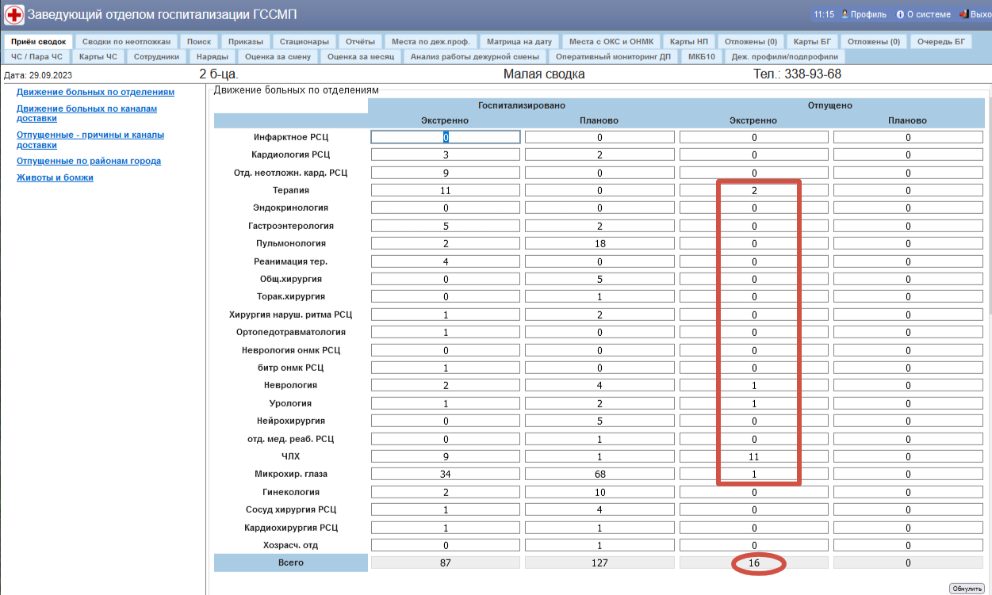
Городская многопрофильная больница № 2, малая сводка после коррекции
При проверке по телефону произведена коррекция малой сводки.
Notes:
Диспетчер ЦЭМЭ обзванивает все стационары, передавшие некорректную сводку, и вносит исправления. В данном конкретном случае внесены пациенты по различным профилям, покинувшие стационар.

Slide 8
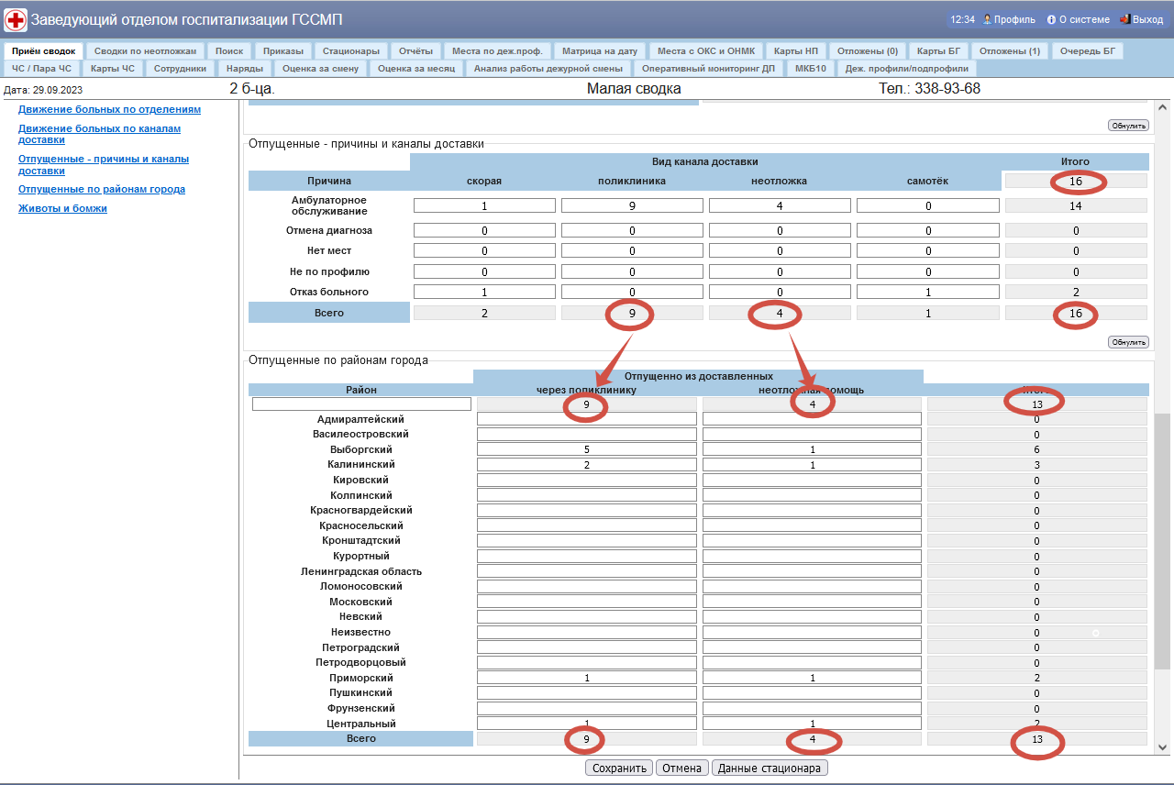
Городская многопрофильная больница № 2, малая сводка после коррекции
Notes:
Также цифры отпущенных пациентов скорректированы в разрезе причин и каналов доставки и в разрезе районов города.

Slide 9
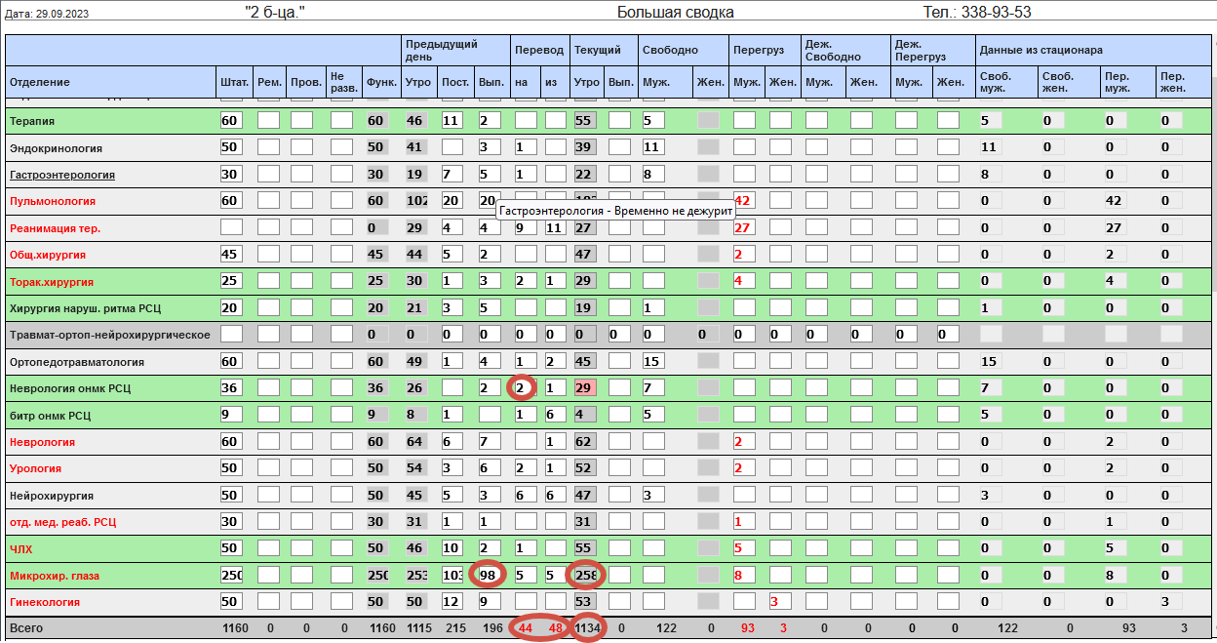
Городская многопрофильная больница № 2, большая сводка
При проверке по телефону произведена коррекция большой сводки.
Notes:
Характерная ошибка в большой сводке – неправильные цифры по движению пациентов внутри стационара. В данном примере по профилю неврологического сосудистого центра на утро 28 сентября состояло 26 пациентов, выписано 2, переведено на отделение 2 и переведен из отделения 1. Должно получиться на сегодняшнее утро 25, а их 29. Также не совпадают общие суммы переводов за сутки: внутри стационара количество переведенных «на отделение» и «из отделения» не совпадают.
Уточнили цифры по телефону, выяснилось, что в неврологический РСЦ переведено 6 пациентов, таким образом все цифры сошлись.
Ошибка в количестве выписанных с микрохирургии глаза приводила к неправильному общему числу находящихся в стационаре пациентов.

Slide 10
Родильный дом № 1 Большая сводка.
Передан штат отделений, не соответствующий профильному распоряжению.
Коррекция
Notes:
Штат отделений не соответствует профильному распоряжению. В результате формируется неправильное количество свободных коек. Цифры скорректированы вручную.

Slide 11
Родильный дом № 6 Большая сводка.
Ошибка - Передан штат отделения реанимации.
Изменен штат Родильного дома №6.
Коррекция
Notes:
Реанимационные койки вынесены «за штат», однако в данном случае стационар включил их в расчет, в результате сформировано неправильное общее количество коек. Цифры пришлось корректировать.

Slide 12
Подводя итоги, можно сказать, что большинство стационаров передают сводки в электронном виде. Ошибки, вероятнее всего, обусловлены отсутствием проверки передаваемых данных в стационаре.
На стороне стационара должна осуществляться автоматизированная проверка с помощью программных средств.
Передаваемые сведения должны заверяться электронной подписью.
Спасибо за внимание!

